Slide 1
بسم الله الرحمن الرحيم
الحساب الذهني
#منظمة شمس / جهد / جامعة ال البيت
# بالإدارة و العمل مع المدربين :
Hala Obeidat and Bashaar Abdul Qaiyume .

Slide 2
الحساب الذهني
* ما هو الحساب الذهني ؟
هو القيام بالعمليات الحسابية من جمع و طرح و غيرها باستخدام الدماغ البشري فحسب , دون اللجوء الى الورق و القلم و بدون اي مساعدة من الآلات الحاسبة او الحواسيب , ويكون ذلك ضمن وقت محدد بحيث لا يتجاوز 10 ثواني .

Slide 3
من فضلكم أصدقائي أوجدوا ناتج ما يلي مستخدمون
«الحساب الذهني»
2+ 2 + 5 - 4 + 1 + 1 + 2 - 9 + 6 + 1 - 2 + 3 =
الناتج هو 8
عدد المتدربين عدد الاجابات الصحيحة الوقت المستغرق
النسبة المهارة =عدد الاجابات الصحيحة ÷ عدد المتدربين
100%x

Slide 4
التساؤل الآن أصدقائي هو: هل جميعنا كان لديه دقة التركيز و المهارة العالية و السرعة البديها للإجابة على ذلك؟ بالطبع لا و لكن لماذااااااااا ؟

Slide 5
لابد لنا من ملاحظة ان هناك اختلاف و تفاوت في الاجابات و ذلك يعود الى اختلاف الطريقة المستخدمة في الحساب الذهني . هل بإمكاننا استخدام طريقة اخر في الحساب الذهني غير الذي نعتمد عليها في عقولنا (نفكر بها ) ؟

Slide 6
لا يمكننا حل المشاكل باستخدام نفس اسلوب التفكير الذي استخدمناه في خلقها .
ألبرت اينشتاين .

Slide 7
الحساب الذهني هو برنامج جديد لتنمية قدرات و مهارات التعليم لدى الاطفال من سن 4 الى 12 سنة و يسمى المفهوم العالمي لنظام الحساب الذهني ببرنامج و ان للحساب الذهني طريقة يمكن تعلمها و ذلك بالتدريب والممارسة المستمرة ؛ بتدريب العقل على حل المسائل بأشكالها المختلفة بتسلسل مراحلها .
UC MAC

Slide 8
العبقرية : ليست 100% ذكاء
و انما 1% ذكاء(الهام ) و 99% محاولة و أصرار و أرادة.
توماس اديسون .

Slide 9
الاصابع
اعداد ناتج حسابها من0الى99
العداد الصيني
او (Abacus)
تخيل العداد
مراحل تعلم الحساب الذهني:

Slide 10
عليك أن تتعلم قواعد اللعبة أولا ً ثم عليك أن تتعلم كيف تلعب أفضل من الاخرين .
ألبرت أينشتاين .

Slide 11
الحساب الذهني كيفية الحساب باستخدام الاصابع : وذلك بجعل اليد اليمنى تمثل خانة الاحاد من الاعداد (0-99) و هي «0 , 1, 2 , 3 ,.... ,9 » اما اليسرى تمثل خانة العشرات من هذه الاعداد وهي « 10 , 20 , 30 ,... , 90 » .

Slide 12
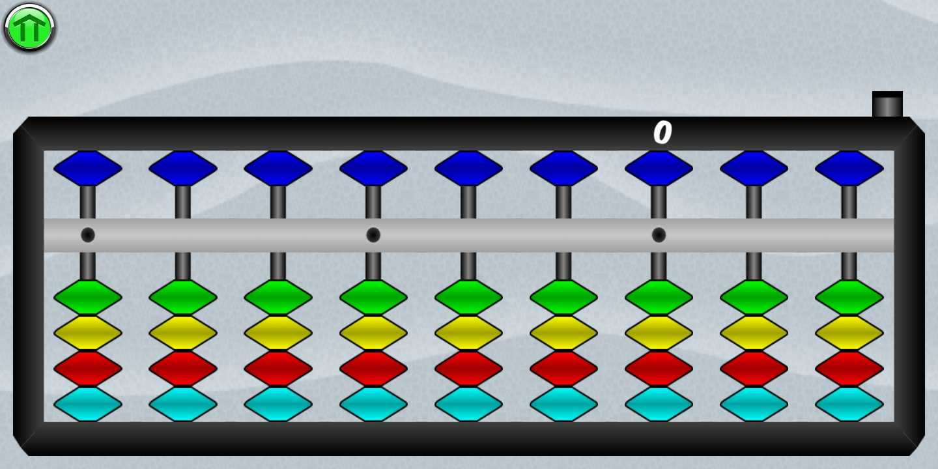
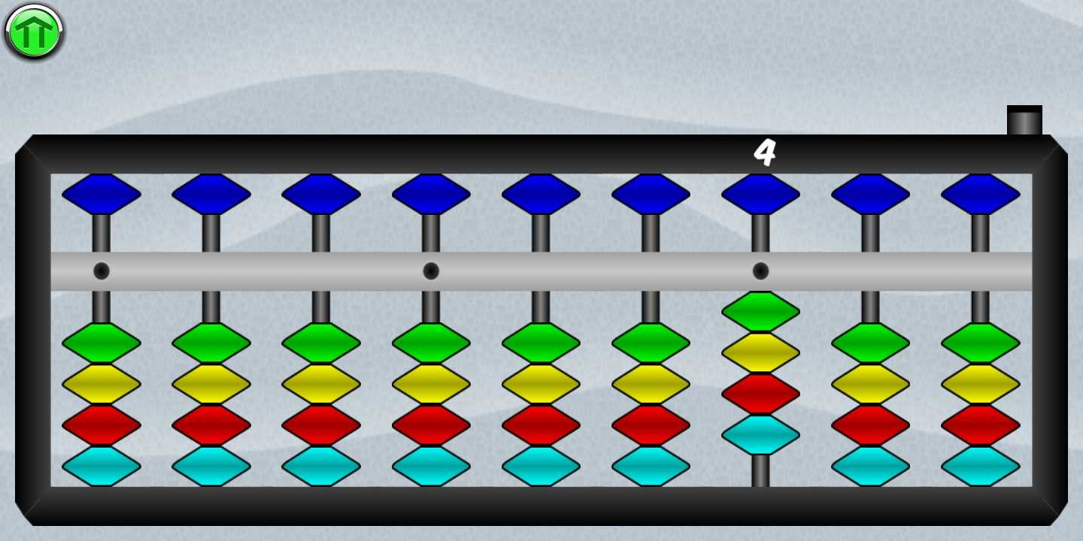
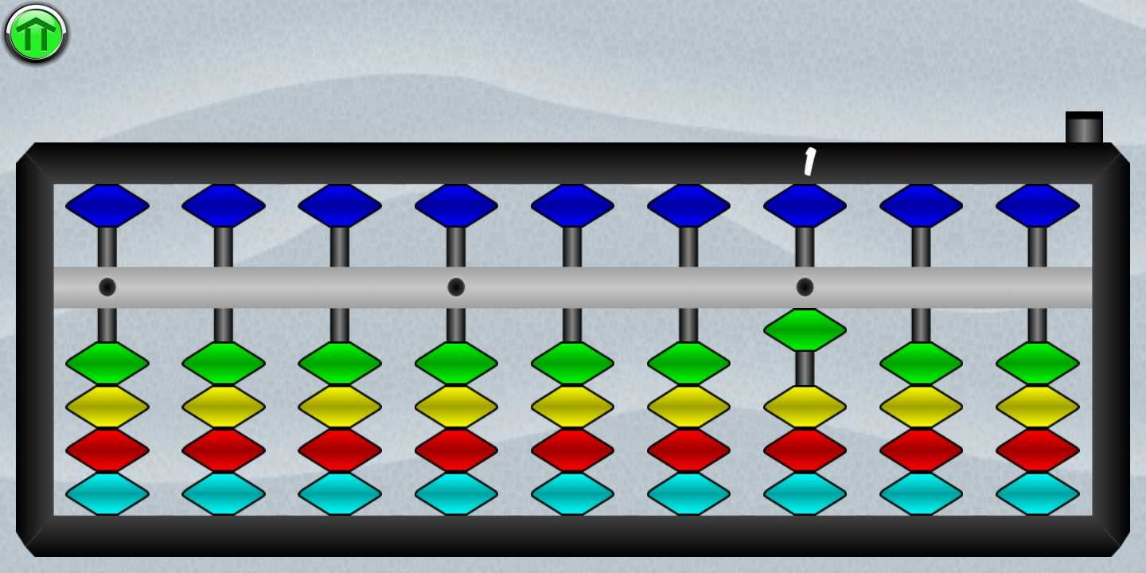
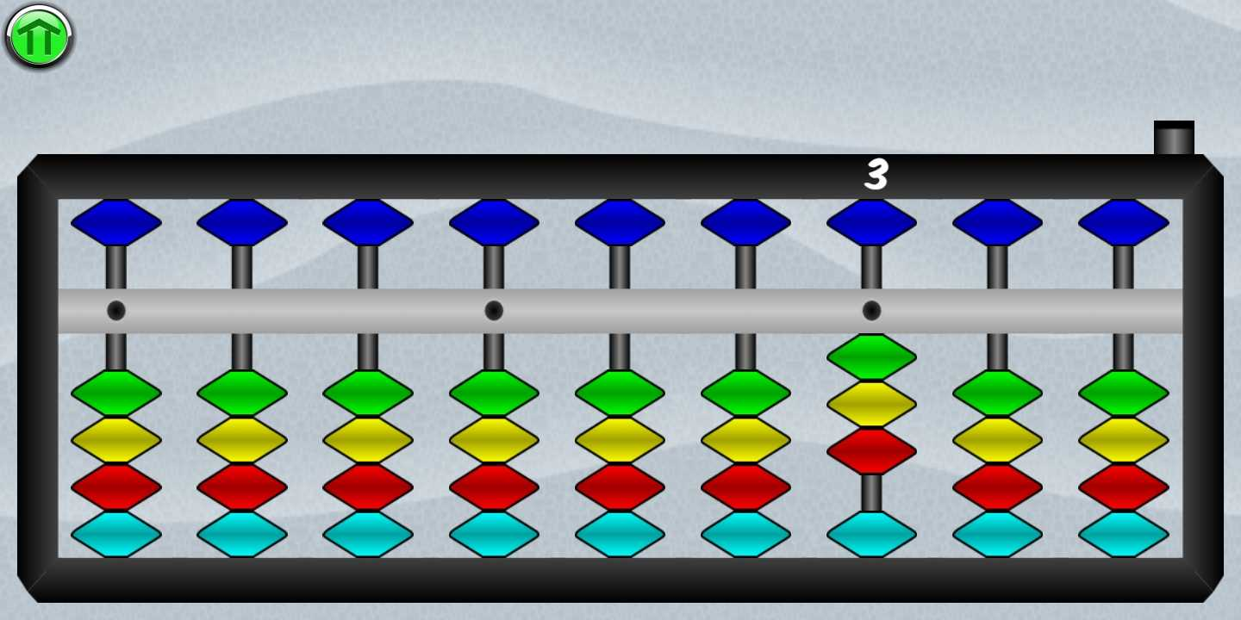
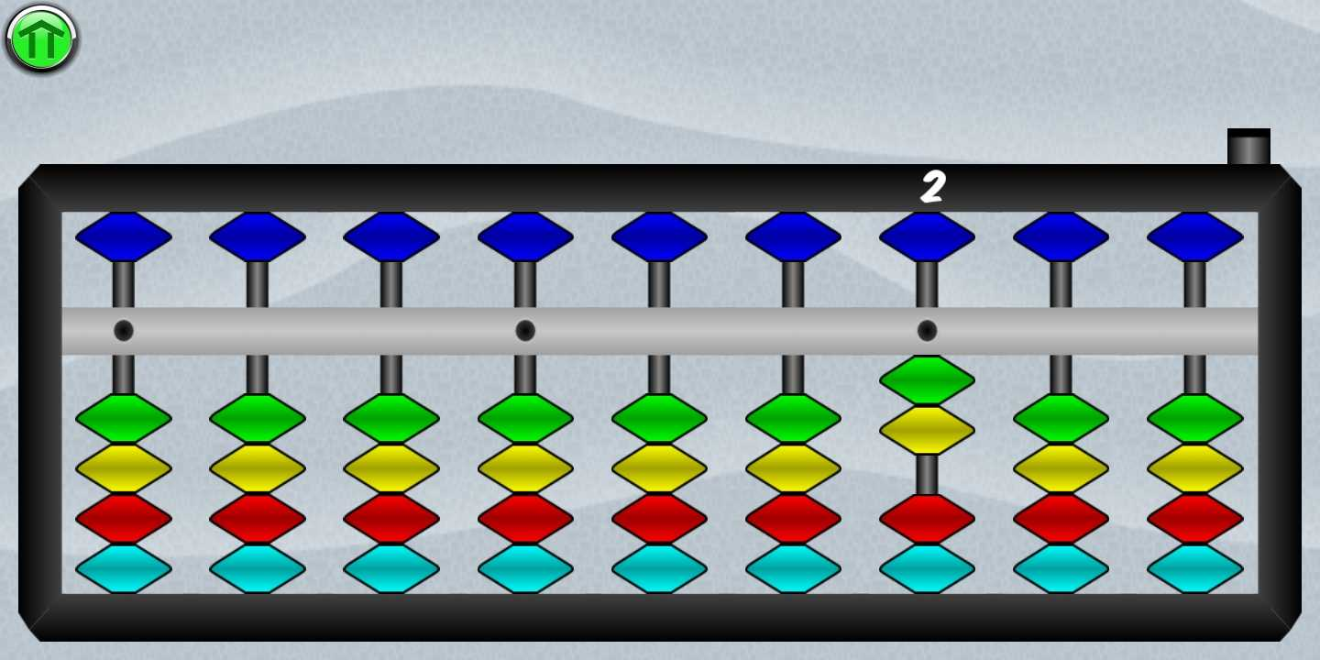
كيفية الحساب على الاباكوس

Slide 13
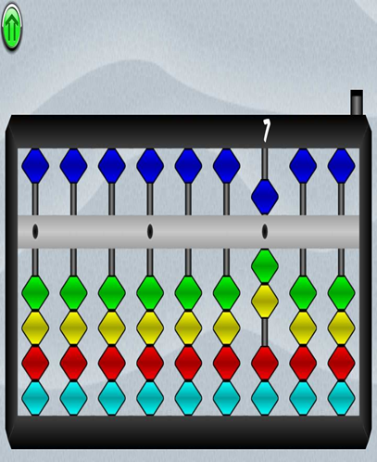
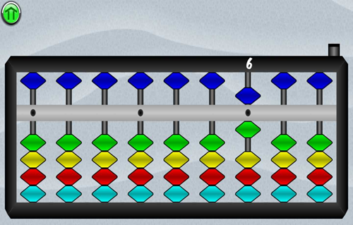
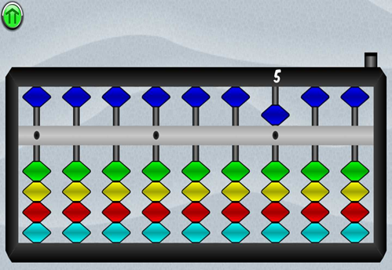
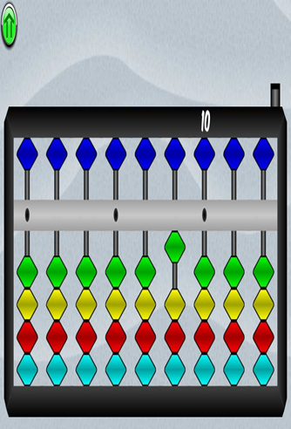
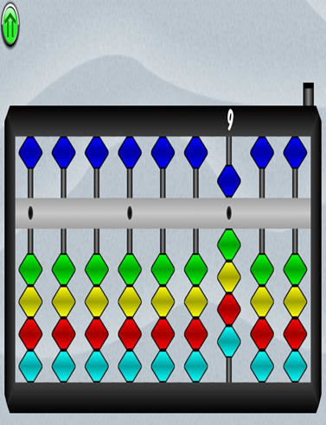
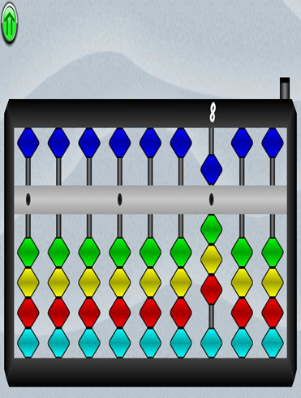

Slide 14
الخيال أكثر أهمية من المعرفة فهو يحيط بالعالم .
ألبرت أينشتاين .

Slide 15
فوائد تعلم الحساب الذهني : 1) يساعد على تنمية المهارات الحسابية و الحياتية من خلال سرعة التفكير و رد الفعل السليم . 2) زيادة معدلات التركيز و الانتباه و الذكاء . 3) زيادة المهارات و قدرات الابداعية . 4) يزيد القدرة على التخيل و تقوية الذاكرة التخيلية . 5) يرسخ مبدا الالتزام بالوقت و تقدير اهميته بالحياة . 6) تنمية المهارات الحركية باستخدام الاصابع و البصرية و السمعية . 7) الثقة بالنفس . 8) فتح افاق التفوق العلمي مدى الحياة . 9) تنشيط شقي الدماغ الايمن و الايسر .

Slide 17
سؤال : من خلال ما تعلمته سابقاً ... ما هو الهدف أو الفوائد المشتركة بين تعلم الحساب الذهني و البرمجة ؟
ليس هدفي أن أؤدي دوري فقط وانما أن أوصل رسالتي .

Slide 18
مع خالص تحياتي لكم :
إيمان الزيتاوي .

